Slide 1
Государственное бюджетное дошкольное образовательное учреждение детский сад №72 комбинированного вида
Красносельского района Санкт-Петербурга
ТЕХНОЛОГИЯ ЗДОРОВЬЕСБЕРЕГАЮЩАЯ
«РЕЖИМНЫЕ МОМЕНТЫ В 1-ОЙ МЛАДШЕЙ ГРУППЕ»
(ПРОГУЛКА)
ПРОВЕЛА ВОСПИТАТЕЛЬ:
ПАХОМОВА О.В.

Slide 2
АКТУАЛЬНОСТЬ РАБОТЫ:
Пребывание детей на свежем воздухе имеет большое значение для физического развития. Прогулка является первым и наиболее доступным средством закаливания детского организма. Она способствует повышению его выносливости и устойчивости к неблагоприятным воздействиям внешней среды, особенно к простудным заболеваниям.
На прогулке дети играют, много двигаются. Движения усиливают обмен веществ, кровообращение, улучшают аппетит. Дети преодолевают различные препятствия, становятся более подвижными, ловкими, смелыми, выносливыми. У них вырабатываются двигательные умения и навыки, укрепляется мышечная система, повышается жизненный тонус.

Slide 3
ЦЕЛЬ:
Укрепление здоровья, развитие двигательного опыта, формирование первоначальных экологических представлений у детей раннего возраста.

Slide 4
ЗАДАЧИ:
Познакомить детей с изменениями в природе осенью;
Расширять двигательный опыт при проведении п\и и физических упражнений, укрепить здоровье

Slide 5
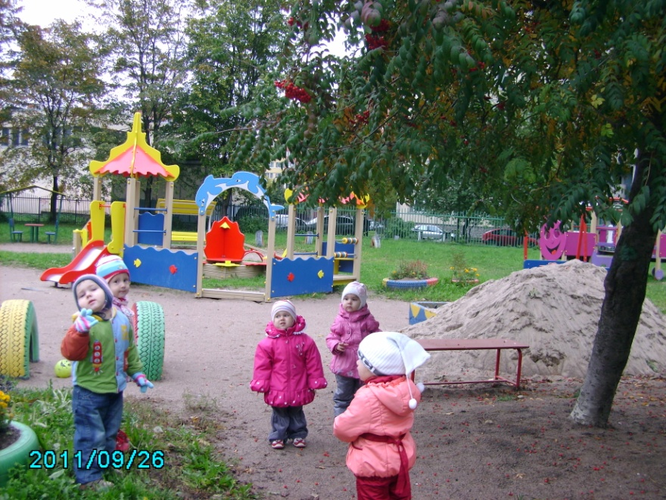
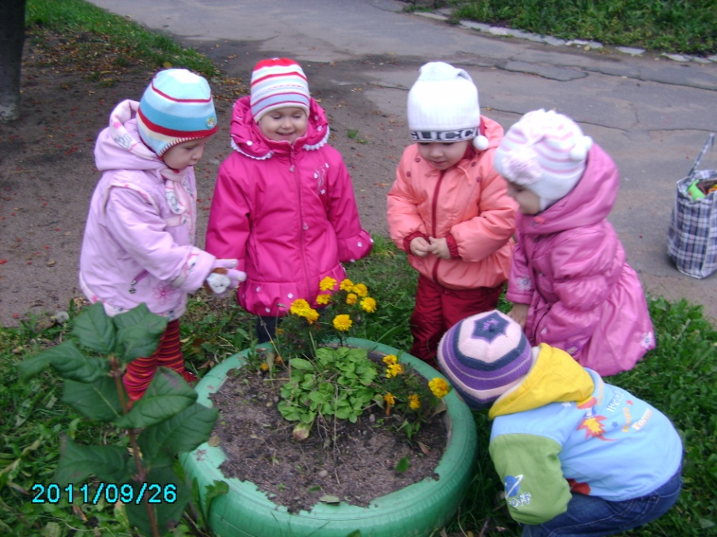
Наблюдение за изменениями в природе(осенью)

Slide 6
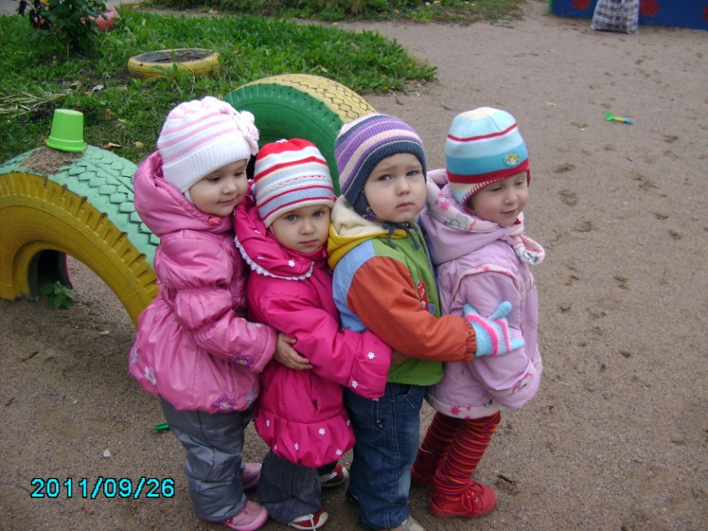
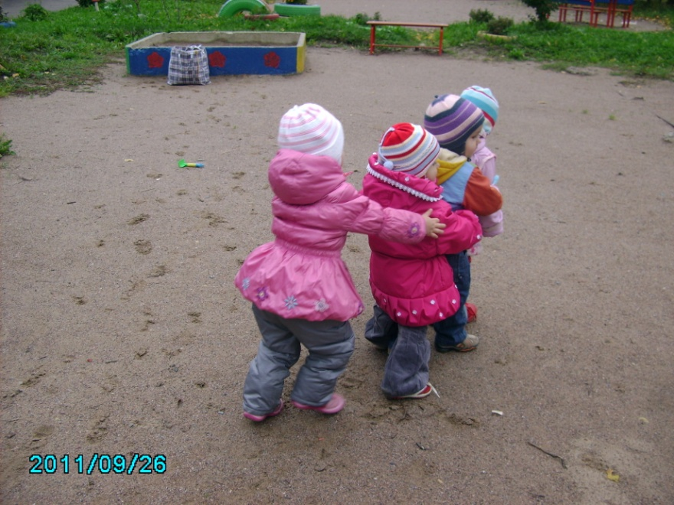
Подвижная игра «Паровоз»

Slide 7
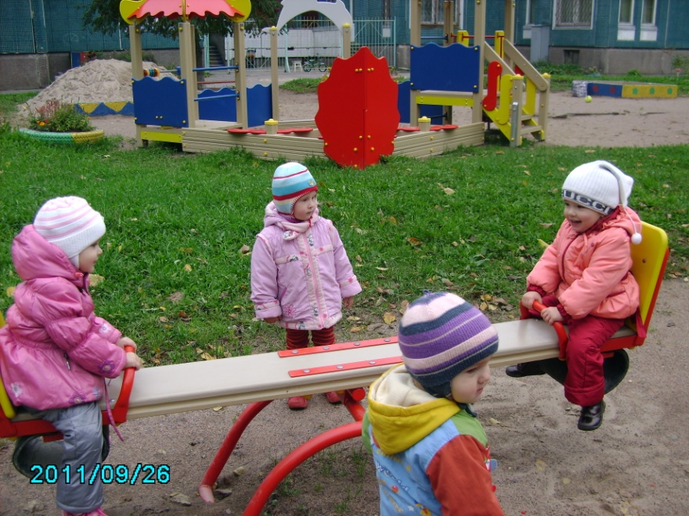
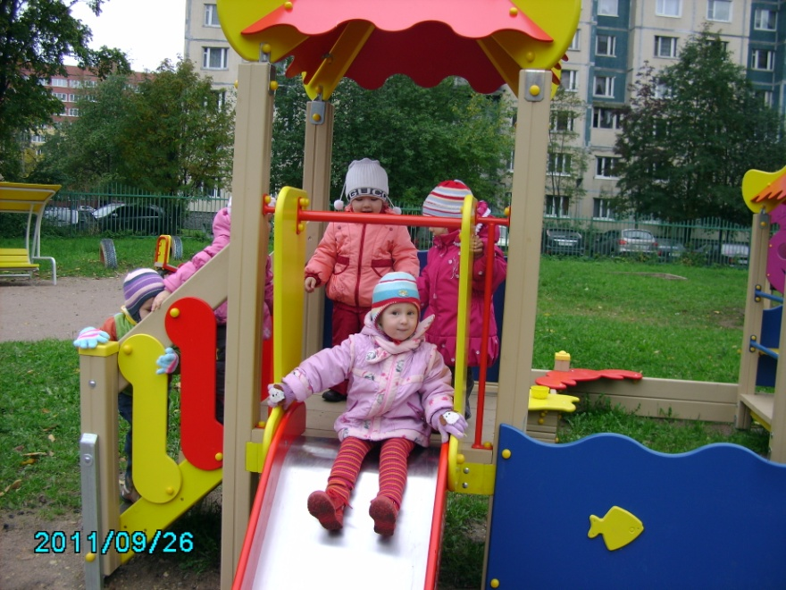
Игровая деятельность (качание на качелях и катание с горки)

Slide 8
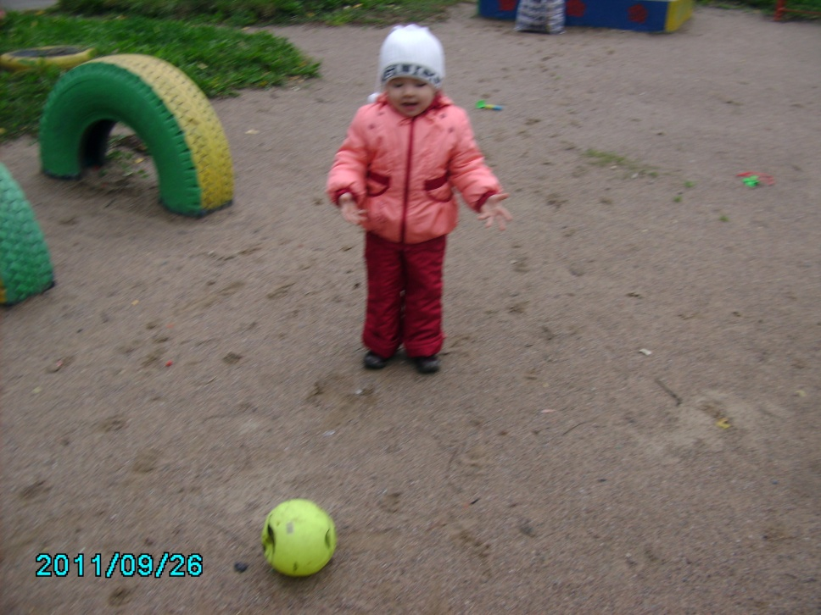
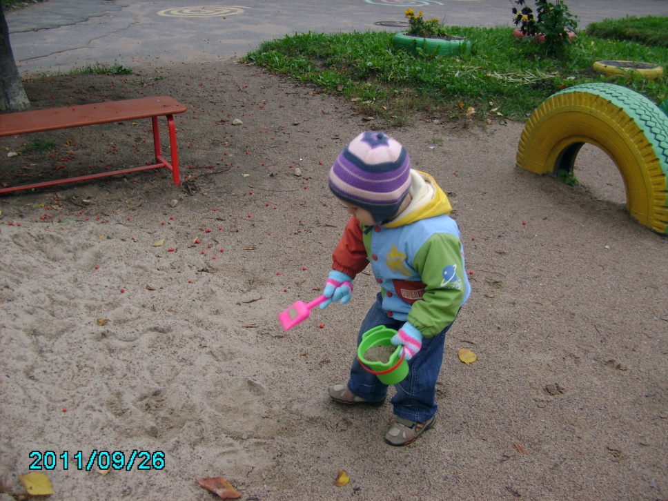
Индивидуальная работа
П\и «Догони мяч»
Д\и «Построй домик»

Slide 9
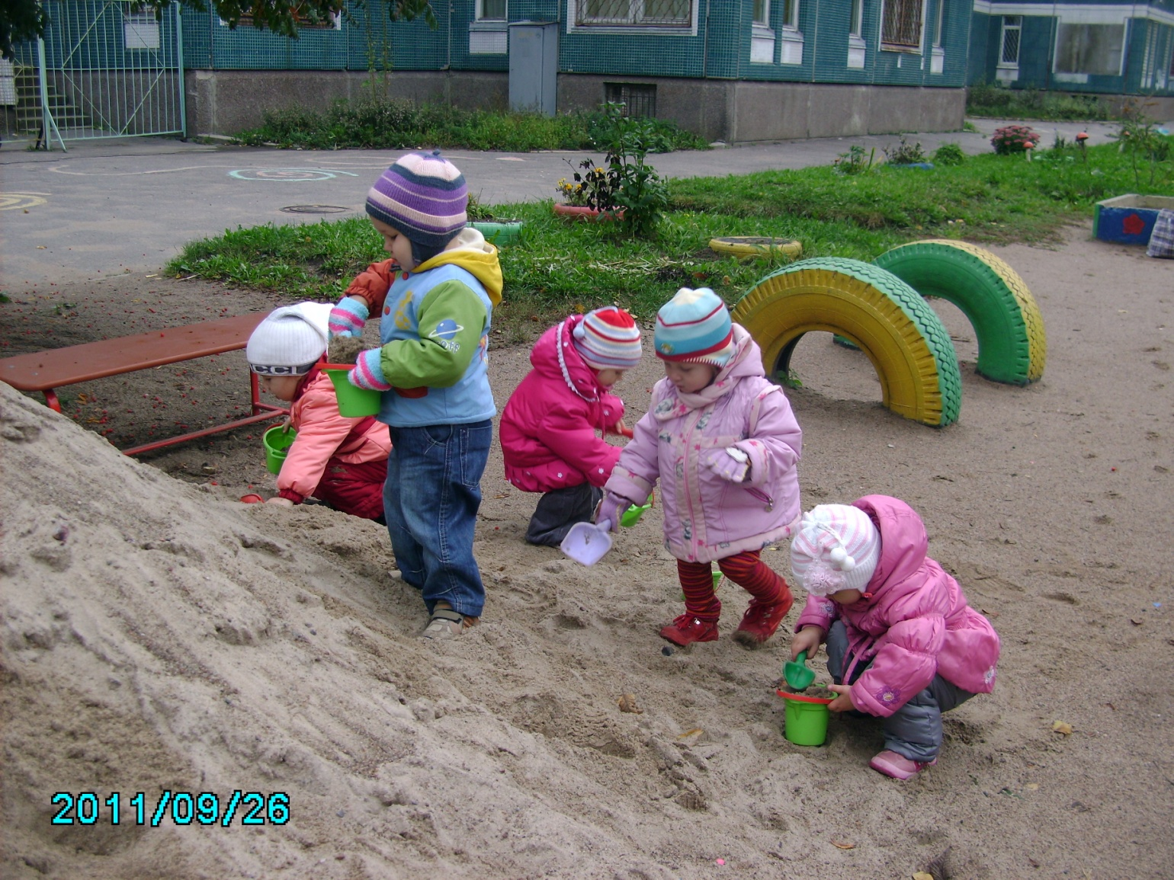
Трудовая деятельность

Slide 10
СПАСИБО ЗА ВНИМАНИЕ!

